Slide 1
爐管新人學習進度報告
2017.05.15 ~ 2017.05.28
WCLIN15 林韋志
Notes:
115/11/07
Confidential

Slide 2
報告內容
一、兩周內爐管PM內容
二、產品異常的規格
三、更換Pump大致流程
四、TEOS 3PM後段大致程序簡介
五、總結 & 心得

Slide 3
一、兩周內爐管PM內容
日期 | 機台 | 學習內容
05/15(一) | N3 | SPM
05/16(二) | T4 | SPM
05/17(三) | P6 | 1PM
05/18(四) | T6 | SPM
05/19(五) | T2 | SPM
05/22(一) | GRD-3 | MPM
05/23(二) | P2 | 4PM
05/24(三) | P7、P2 | Chang Pump
05/25(四) | P4 | 4PM
05/26(五) | T4 | 3PM
註：LP-SPM*4、LP-BPM*4、GRD3-MPM*1、Chang Pump*1

Slide 4
二、產品異常的規格
Poly → OOC=50、OOS=60
TEOS → 大於1um：OOC=15、OOS=30
Total：OOC=50、OOS=60
Nitride → OOC=100、OOS=120
Thin Nitride → OOC=35、OOS=40
LK、PCV、Oxide → OOC=18、OOS=22
※異常的種類：
OOC(Out of Control)→參數收集之資料超出所設定之管制界限或違反所設定的管制規則
OOS(Out of Spec. Limit)→參數收集之資料超出所設定規格界限
註：OOC≦OOS

Slide 5
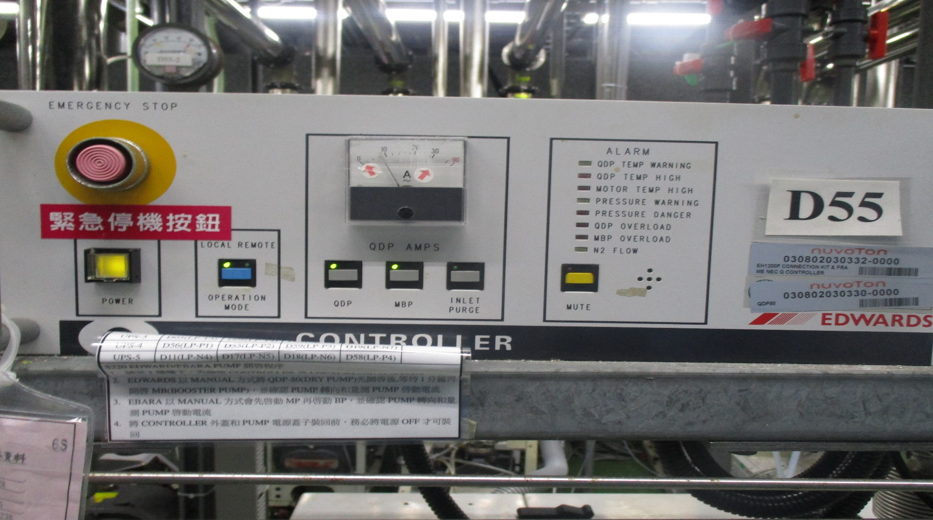
三、更換Pump大致流程
1.更換Pump之前必須先確認好機台編號是否正確
2.關Pump必須先關閉Booster Pump再關閉Dry Pump
Dry Pump開關
Booster Pump開關

Slide 6
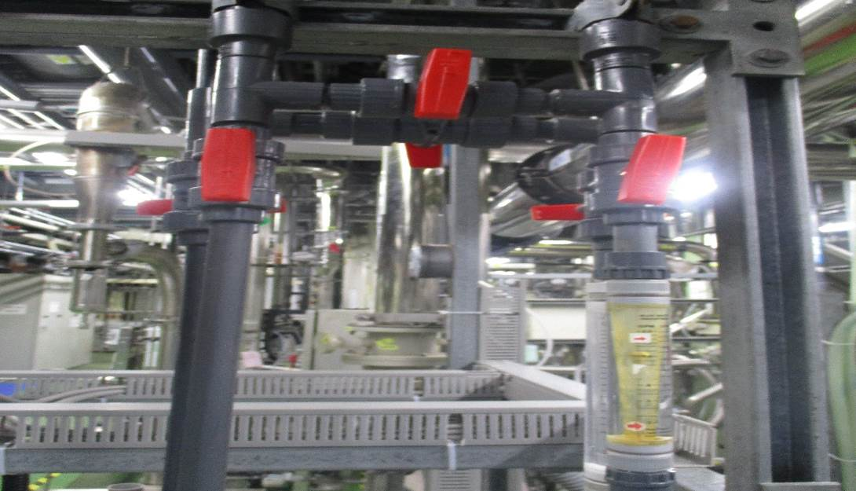
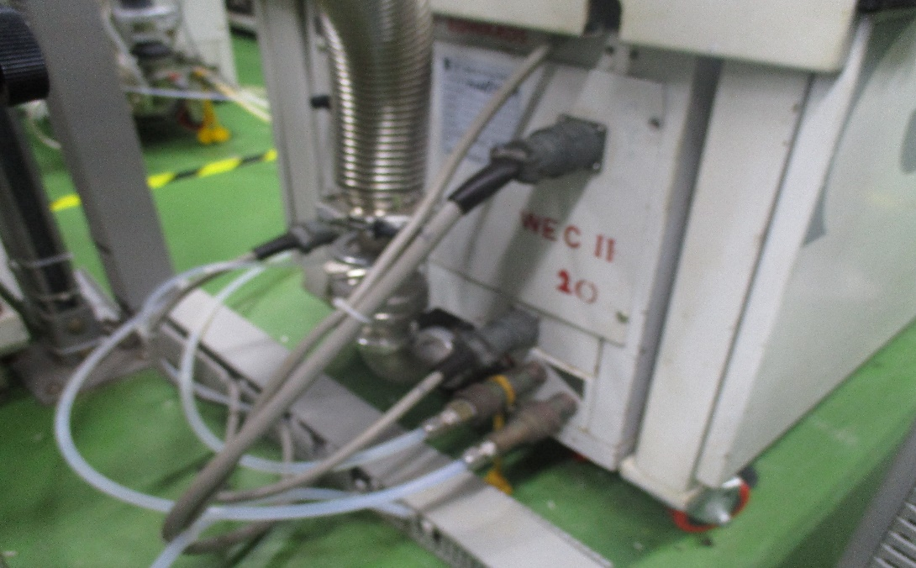
3.拆除管路之前，
記得先關閉該Pump之水管
4.拆除Pump後面的管路及線路
及使用Low Vacuum清理Pumping
Line的部份

Slide 7
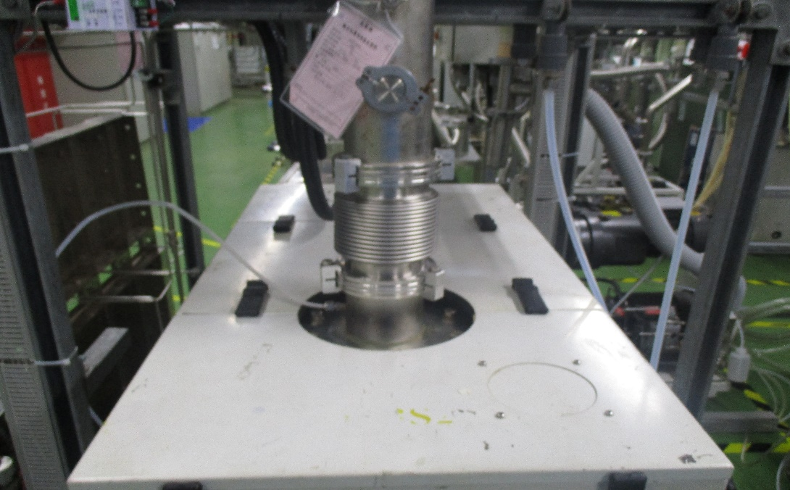
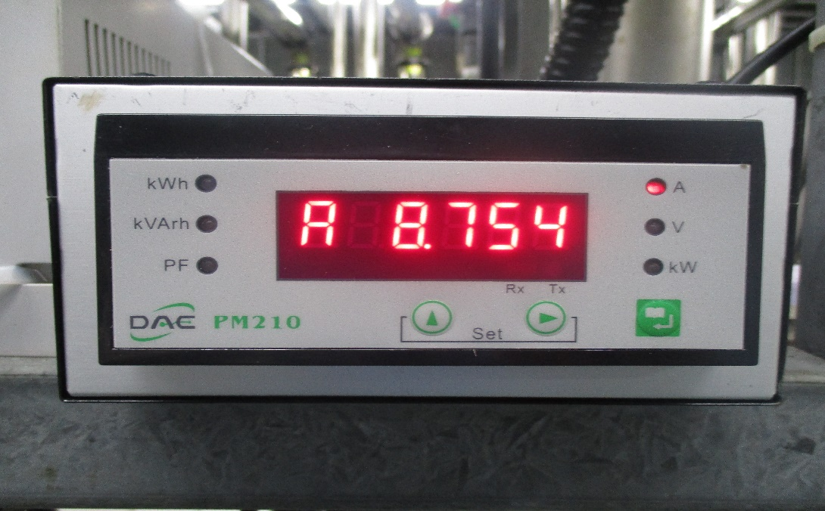
開啟Dry Pump時
測試Pump轉向
抽進去或者吹出來
5.拆除Pump上方之管路
6.更換新的Pump
7.先開啟Dry Pump注意啟動電流
是否過大，若啟動電流過大，則馬上
關閉Dry Pump(持續大於50A)，並
測試轉向
8.再開啟Booster Pump測試轉向
註：開啟Pump測試轉向時，其他同
UPS之機台需在Idle的狀態

Slide 8
四、LP-TEOS 3PM後段大致程序簡介
(1)LP-TEOS PM執行規則
小PM(9um) → 小PM(18um) → 大PM(1PM) → 小PM(9um) → 小PM(18um) → 大PM(2PM) → 小PM(9um) → 小PM(18um) → 大PM(3PM) → 小PM(9um) → 小PM(18um) → 大PM(1PM)……以此類推，故3PM則是TEOS最大的PM。
  (2)LP-TEOS 3PM後段大致流程
  1.至樓下Pump區將Pump關閉 2.將M3200切換成Manual
  3.將APC選擇Close 4.拆下APC、SV、MV、大小砲管送至洗管間Clean
  5.拆下Pipe、Cold Trap送至洗管間Clean 6.鬆開APC螺絲，Clean APC & 葉片
  7.拆開MV，Clean內部及更換O-ring後組回 8.將MV氣管插入，Check MV上下動作是否正常
  9.裝上APC，Check APC開關角度(Open：500±10/Close：25±5)
  10.裝上Clean完的大砲管、MV、SV、小砲管 11.裝上Clean完的Cold Trap、Pipe
  12.至樓下Pump區Clean Pumping Line、QSV Valve
  13.開啟Pump時其他同UPS之機台需在Idle的狀態 14.需注意啟動電流是否過大
  15.使用測漏儀進行抓漏

Slide 9
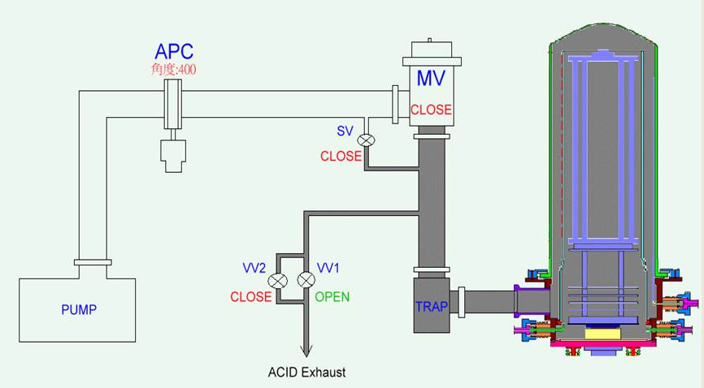
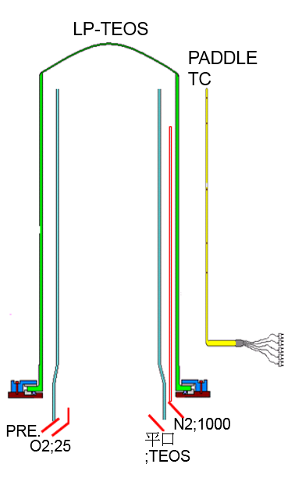
(3)LP管 真空系統及TEOS Injector對應圖
註：需在真空系統中所有的接合點進行抓漏
註：TEOS Injector對應圖

Slide 10
五、總結 & 心得
這兩周的PM開始比較多有大PM的部份，開始比較熟悉安裝內外管以及Injector的部份，還有做過一次最大的PM需要拆到APC、MV、SV、大砲管、小砲管等部份，這部份因為不是每次PM都會做到，所以必須要把握每次學習的機會。
本周有做廠區巡檢，必須拿感應器到FAB內20個點做巡檢確認，也因此讓我更熟悉FAB內其他的環境，瞭解到其他部門以及其他平常比較少去的地方。

